Slide 2

qu¶
qu
¶
qu¶ lª

Slide 3

ræ
r
æ
ræ c¸

Slide 5



Slide 6
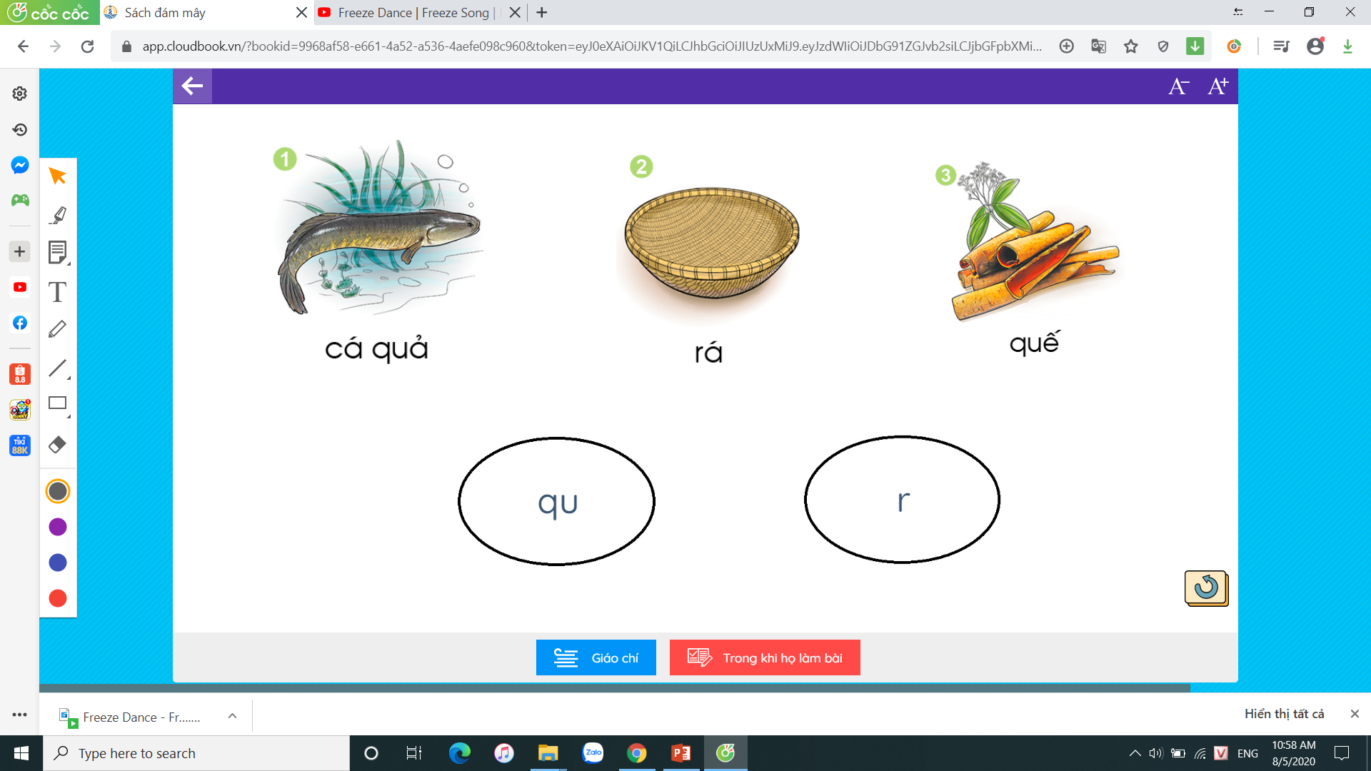
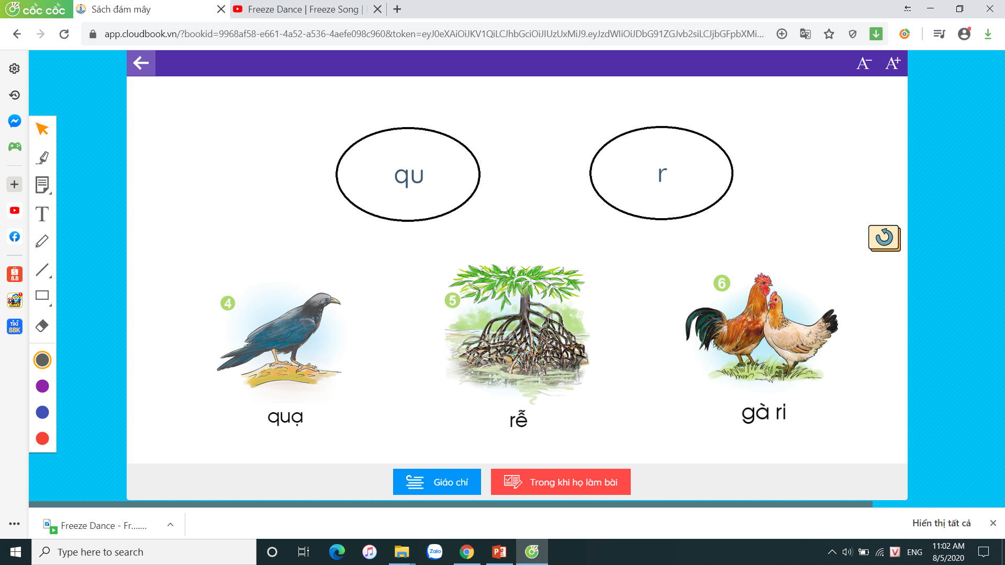

Slide 7
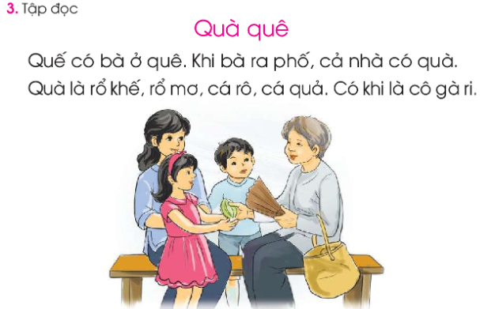

Slide 8
Quµ quª
2
QuÕ cã bµ ë quª. Khi bµ ra phè, c¶ nhµ cã quµ.
Quµ lµ ræ khÕ, ræ m¬, c¸ r«, c¸ qu¶. Cã khi lµ c« gµ ri.
1
3
4

Slide 9
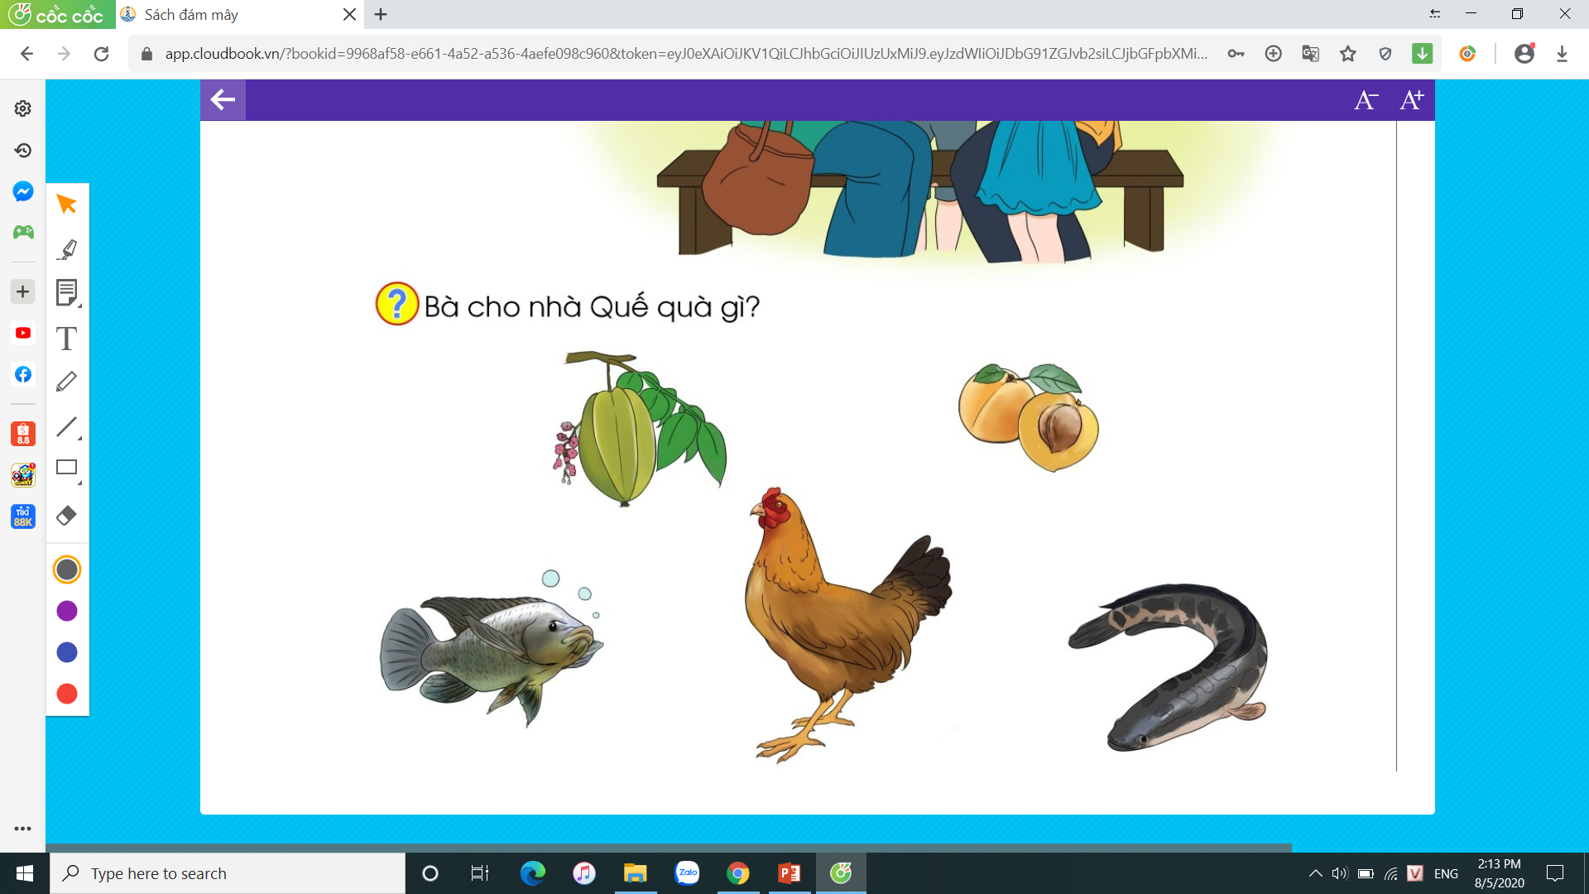






Slide 10
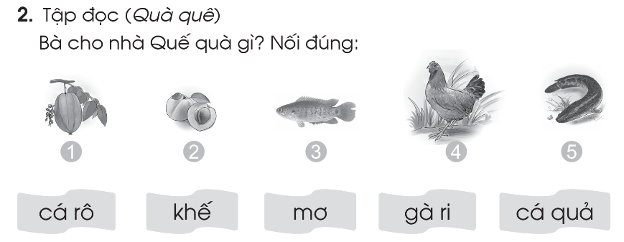

Slide 11

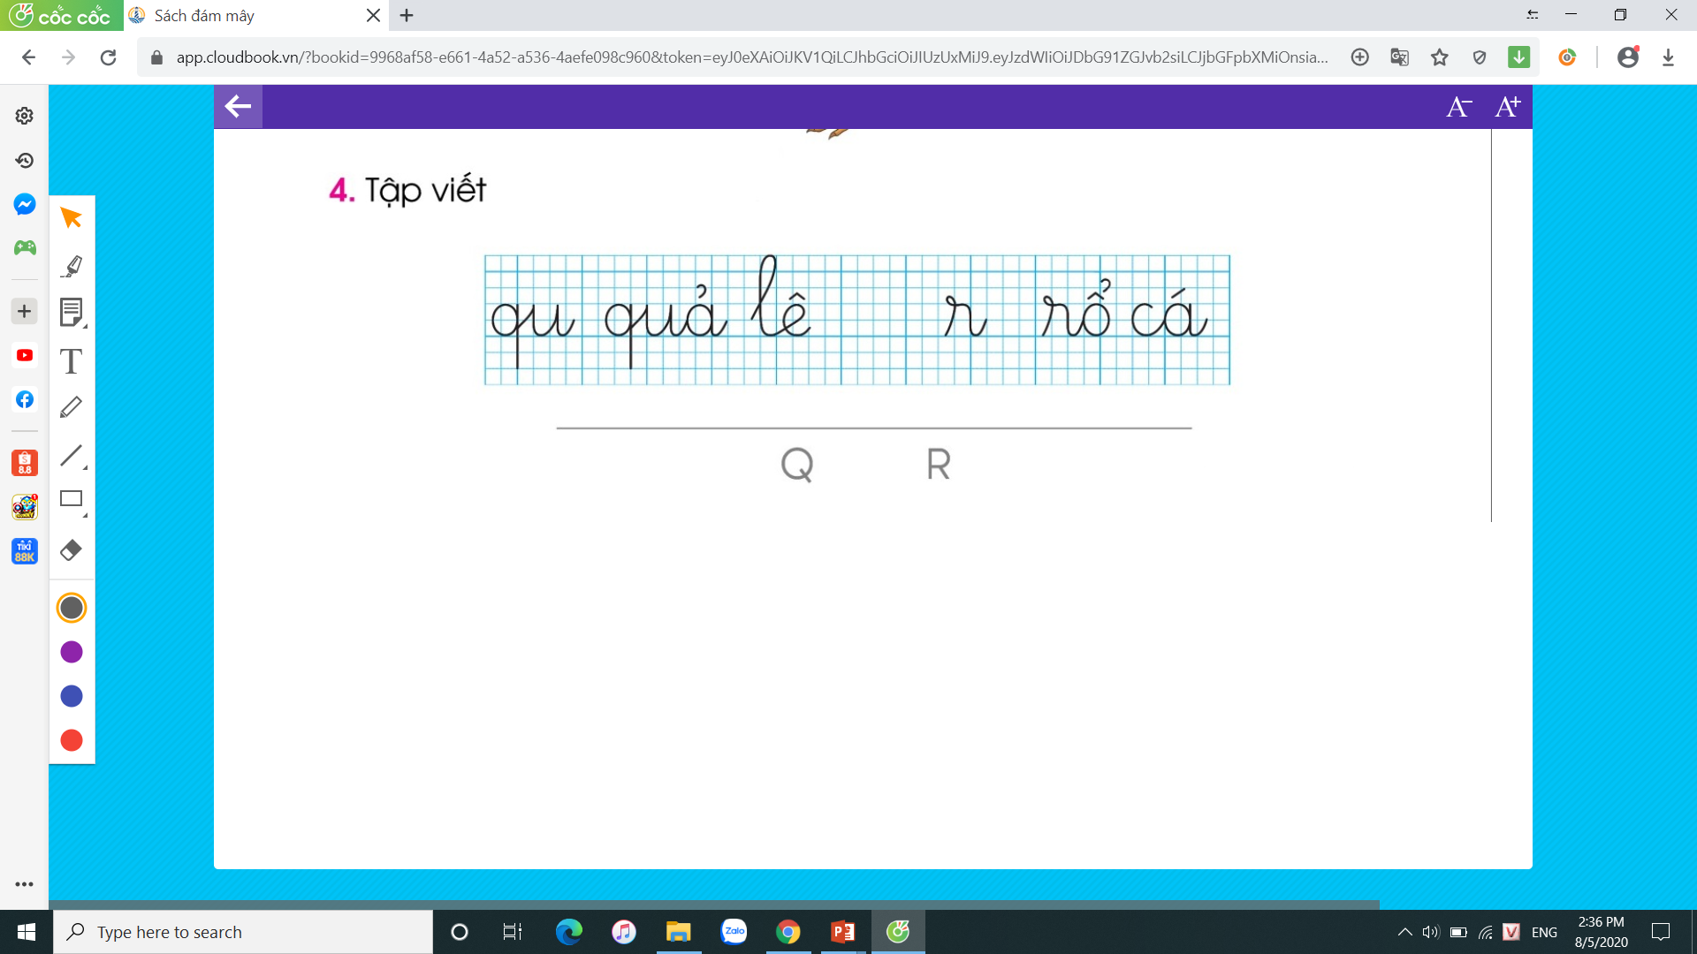
Tập viết

Slide 12


Slide 13
